Slide 1
3. Vyhľadám študijnú literatúru v katalógu knižnice
5. Navštívim knižnicu a podľa typu signatúry si literatúru požičiam:
Signatúry SF a F 1 - 10.000 – študijná knižnica, prízemie blok A
Signatúry F od 10.001, CD, Dip., Bak., Rig., Vysk., X - vedecká knižnica, 1.poschodie blok A na konci chodby vpravo
Časopisy - časopisecká študovňa, 1. poschodie blok A.
1. Potrebujem štúdijnú literatúru.
2. Navštívim stránku knižnice.
4. Vypíšem si signatúry kníh, zborníkov, Cdčiek alebo názvy časopiseckých článkov spolu s názvom časopisu, rokom vydania a číslom.

Slide 2
Vyhľadávanie v katalógu knižnice
Praktický návod ako si vyhľadať literatúru v katalógu knižnice

Slide 3
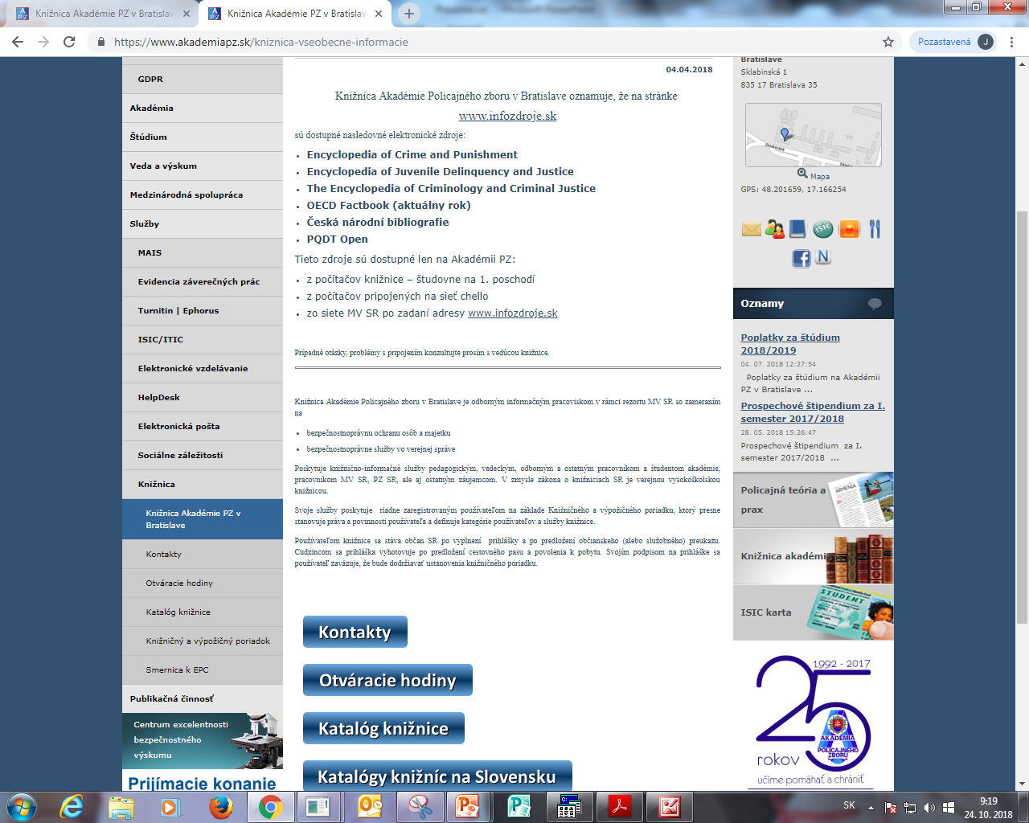
https://www.akademiapz.sk/kniznica-vseobecne-informacie
Na tejto stránke nájdete všeobecné informácie o knižnici a linky na katalóg knižnice, otváracie hodiny knižnice, kontakty, výpožičný poriadok a iné informácie. Pre vyhľadávanie literatúry kliknite na odkaz Katalóg knižnice. Zobrazí sa úvodná stránka katalógu.

Slide 4
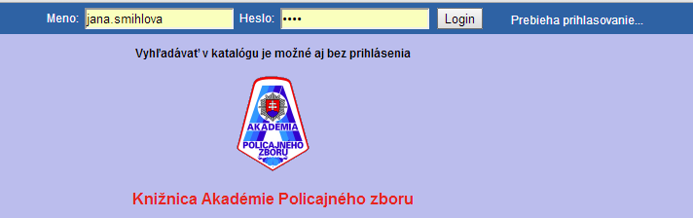
Prihlásenie, prezeranie konta a zmena hesla používateľom
Prihlasovacie meno a heslo je študentovi APZ pridelené automaticky pri zápise do 1. ročníka.
Ostatným používateľom pri zápise do knižnice.
Po zadaní mena a hesla treba počkať, kým nás systém prihlási...
Problémy pri prihlasovaní treba riešiť s pracovníčkami knižnice.
Po úspešnom prihlásení cez web sa zobrazí obrazovka katalógu s vyhľadávaním a možnosťou prezerania konta.

Slide 5
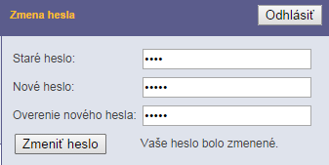
Používateľ môže zmeniť svoje heslo zadaním starého hesla a opakovaným zadaním nového hesla.
Po úspešnej zmene sa zobrazí potvrdzujúca správa.
Po ukončení prezerania konta a katalógu je potrebné sa odhlásiť.

Slide 6
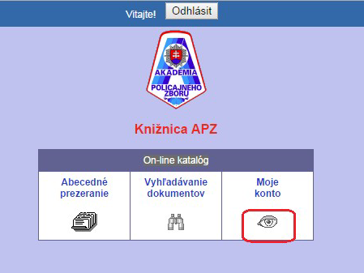
Po úspešnom prihlásení cez web sa zobrazí obrazovka katalógu s vyhľadávaním a možnosťou prezerania konta.
Prihlásený používateľ môže prezerať svoje konto: aktuálne výpožičky - doba vrátenia 5 dní pred uplynutím sa zvýrazní červenou a načas nevrátené výpožičky sa označia * (obr. Na nasledujúcej strane).

Slide 7
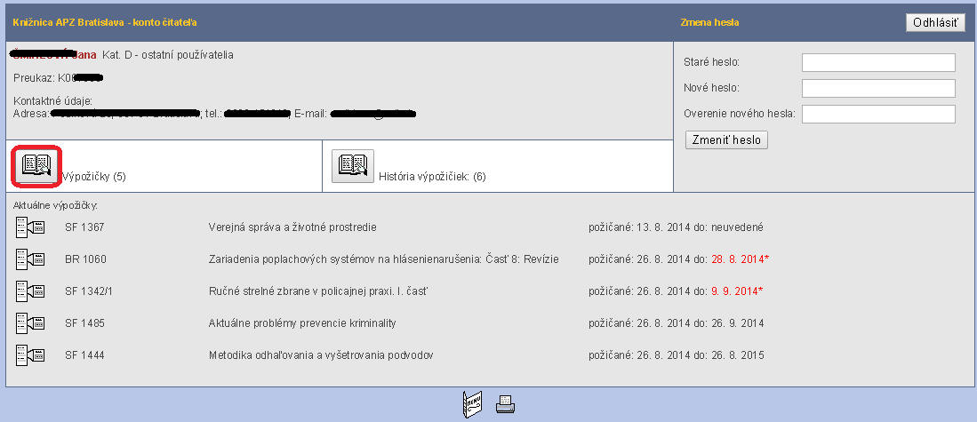
Ikona „detaily“ naľavo od signatúry umožňuje skok do katalógu a prezeranie kompletného bibliografického záznamu dokumentu.
Podobne zobrazovanie histórie výpožičiek zobrazí všetky vrátené dokumenty používateľa.

Slide 8


Na spodnom okraji obrazovky s výsledkami rešerše sa zobrazujú riadiace ikony, ktoré umožnia
„skok“ na ďalšie obrazovky:
„ďalekohľad“ - kombinované vyhľadávanie
„kartotéka“ - skok na abecedné prezeranie, registre
„menu“ - návrat na hlavné menu (líši sa od toho či sme prihlásení alebo nie)
„oko“ - užívateľské konto, zobrazuje sa len prihlásenému používateľovi
„tlačiareň“ - tlač aktuálnej stránky
Rýchle hľadanie
Na úvodnej stránke, ešte pred prihlásením, vpravo hore sa nachádza políčko pre rýchle vyhľadávanie, kde stačí zadať hľadané slovo, výraz a po potvrdení sa zobrazia výsledky. Treba zadať celé slovo, alebo len koreň slova a pravostranné krátenie (znak $), napr. kriminalist$. Možno používať diakritiku, alebo bez
diakritiky.
Ďalej sa postupuje ako pri prehľadávaní výsledkov po 10. (s. 11 a 12)
Riadiace ikony

Slide 9
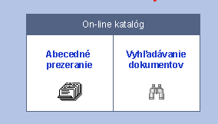
Vyhľadávať v katalógu je možné prostredníctvom prezerania abecedných zoznamov (registrov) alebo kombinovaného vyhľadávania dokumentov podľa viacerých kritérií.
Vyhľadávať v katalógu môže aj neprihlásený používateľ (nezobrazia sa mu však niektoré plné texty, ani údaje jeho používateľského konta).
Vyhľadávanie v katalógu

Slide 10
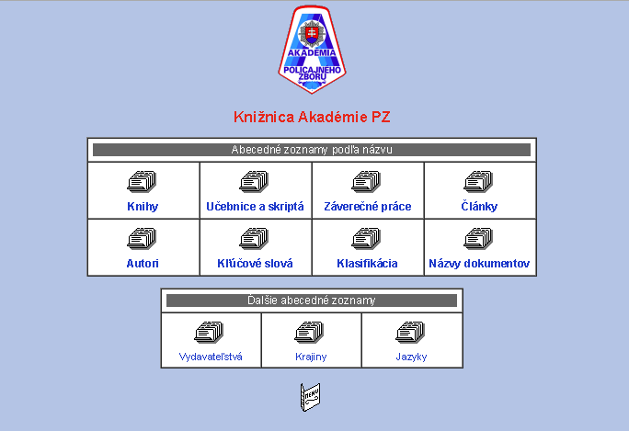
1. Abecedné prezeranie
Dokumenty je možné prezerať podľa druhov – knihy, učebnice, záverečné práce a články. Pokiaľ nevieme zaradenie dokumentu, nájdeme ho podľa názvu v položke Názvy dokumentov. Abecedné prezeranie slúži na vyhľadávanie v prípade že nevieme presné údaje, mená autorov, resp. chceme mať prehľad čo všetko sa vo fonde knižnice nachádza. Na výber okrem autorov a názvov máme kľúčové slová, klasifikáciu, vydavateľstvá, krajiny, jazyky.

Slide 11
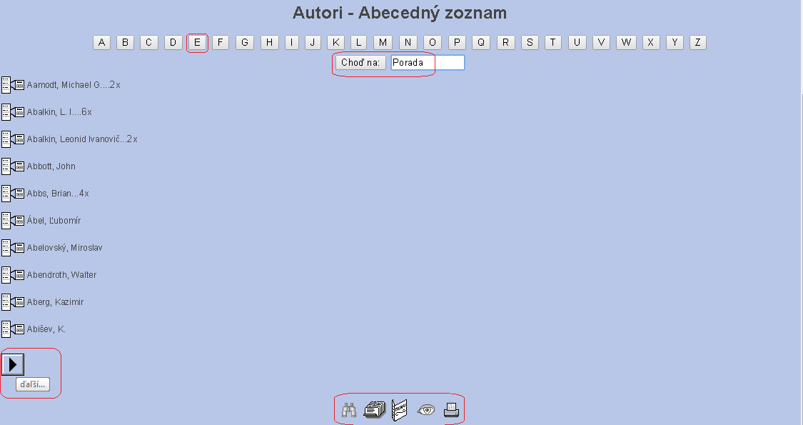
Po zvolení kategórie (registra) sa zobrazí abecedný zoznam, ktorý sa zobrazuje vždy po 10 záznamov.
V rámci abecedného zoznamu sa môžeme pohybovať podľa (obr. - autorský register):
– písmen abecedy alebo
– začať písať hľadaný termín v rámci položky a katalóg sa začne zobrazovať od zvolenej položky (s diakritikou alebo bez diakritiky)
– pozrieť nasledujúcich 10 záznamov (šípka vľavo dole)
– spodný okraj obrazovky umožňuje prepnutie sa na kombinované vyhľadávanie, naspäť na abecedné zoznamy, naspäť na hlavné menu, konto čitateľa (ak sme prihlásení), alebo tlač aktuálnej obrazovky

Slide 12
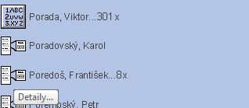
Pri každom autorovi (alebo inom type termínu v rámci registrov) sa zobrazuje počet výskytov dokumentov. Ak ich je menej ako 10 kliknutím na ikonu „detaily“ sa hneď dajú prezerať detailné záznamy
(katalógové lístky).
Ak má autor viac diel, zobrazí sa ikona „zoznam“, ktorá umožňuje prezeranie výsledkov po 10.

Slide 13
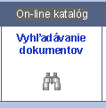
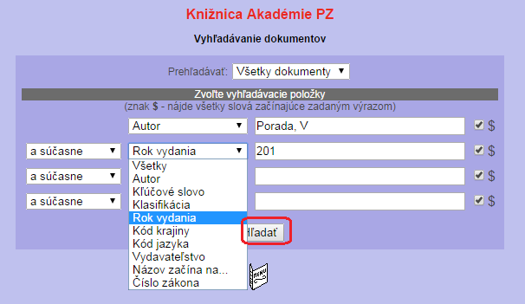
2.Vyhľadávanie dokumentov (kombinované hľadanie)
Pozn. „zaškrtávatko“ pri znaku $ zabezpečí, že sa vyhľadajú všetky tvary hľadaného výrazu napr.:
meno autora Porada, V.; Porada, Viktor atď., pri roku napr. 201$ sa vyhľadajú roky/čísla 2010-2019.
Logický operátor medzi autorom a rokom je nastavený na „a súčasne“ (logický AND, a zároveň)
Na presnejšie obmedzenie vyhľadávania slúži filter, kde je možné nastaviť viacej vyhľadávacích
kritérií, napr. obmedziť vyhľadávanie podľa autora len na určité roky. Na výber máme všetky polia, alebo rôzne vyhľadávacie položky. Položka: „Všetky“ vyhľadá termín vo všetkých poliach – názvy, kľúčové slová, anotácie.
Príklad. Vyberieme medzi vyhľadávacími položkami: Autor, Rok vydania a do políčka pre meno zapíšeme priezvisko, začiatok krstného mena.

Slide 14
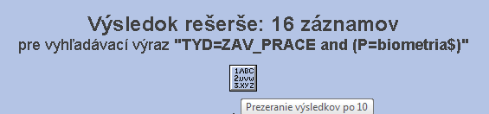
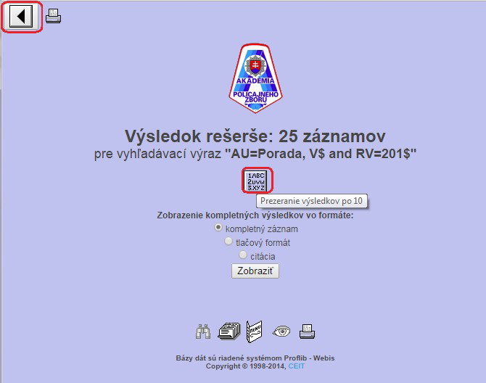
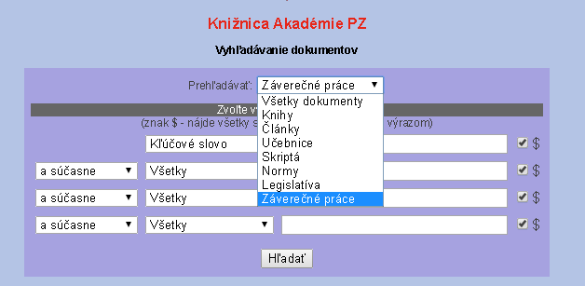
Výsledok rešerše
Výsledok rešerše sa zobrazí v nasledujúcom okne a na výber máme možnosti:
1. prezeranie výsledkov v dávkach po 10
2. zobrazenie všetkých výsledkov vo formáte podľa výberu:
a) kompletné záznamy s kľúčovými slovami a anotáciou
b) tlačový formát
c) formát vhodný na použitie pre citácie
Ak chceme zadanie zmeniť, alebo vrátiť sa na predošlú obrazovku, vľavo hore sa nachádza tlačítko „späť“.
Vyhľadávanie môžeme obmedziť len na určitý druh dokumentu, napr. záverečné práce.
Príklad – zaujímajú nás záverečné práce na tému biometria, ktorú zapíšeme do kľúčového
slova, druhy dokumentov rozbalíme pomocou šípky a vyberieme: Záverečné práce

Slide 15
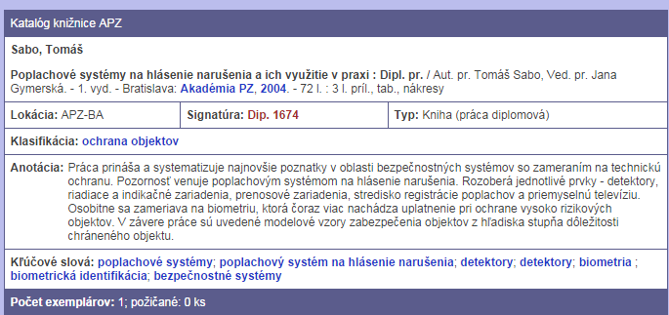
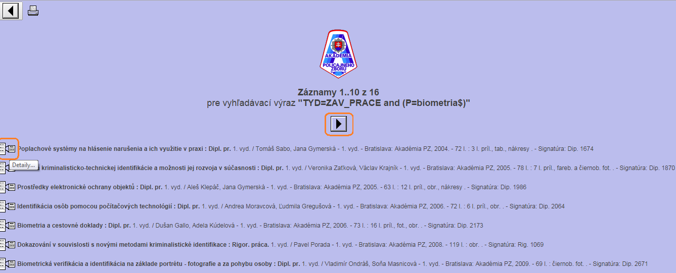
Prezeranie výsledkov vyhľadávania
Ikonou „Detaily“ sa dostaneme na úplný záznam.
1. prezeranie výsledkov v dávkach po 10
Výsledky sa zobrazia vo forme skráteného záznamu.
Šípkou doprava prezerať ďalšie vyhľadané záznamy

Slide 16
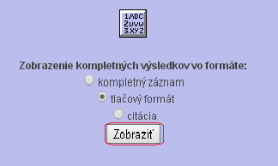
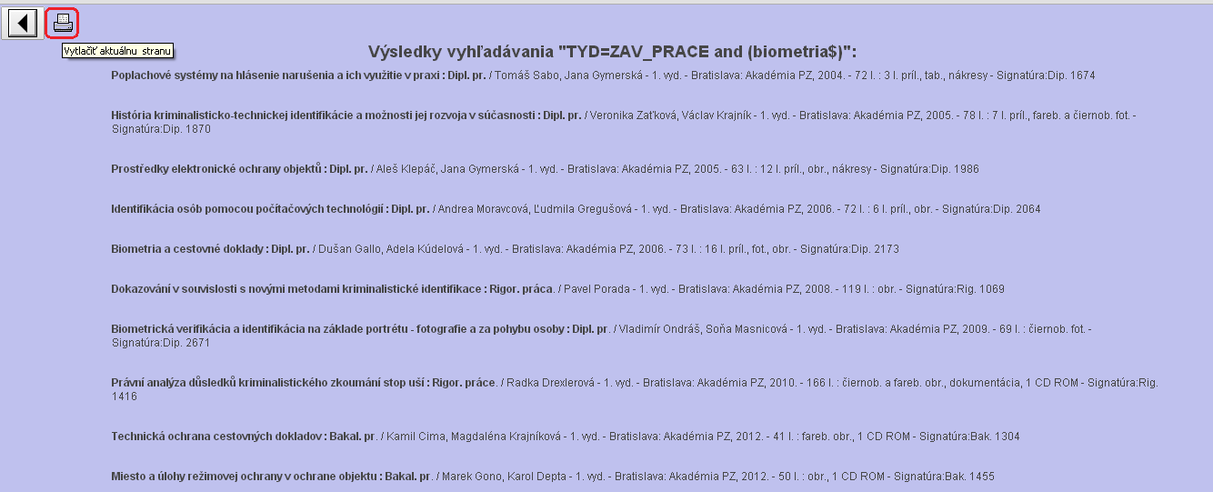
2. zobrazenie všetkých výsledkov vo formáte podľa výberu
Na výber prezerania kompletných výsledkov máme na výber z viacerých formátov, napr. formát vhodný
pre tlač.
Všetky výsledky sa zobrazia na jednu stranu, ktorú môžeme dať vytlačiť (ikona „Tlačiareň“)

Slide 17
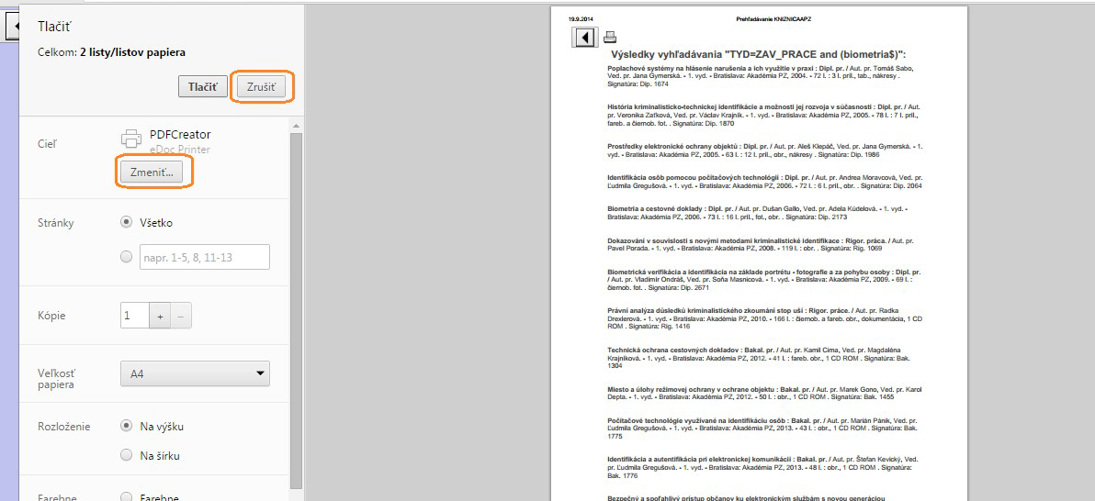
Možnosti tlače výsledkov vyhľadávania
Zobrazia sa možnosti tlače a náhľad.
Ideálne je ak je na počítači nainštalovaný PDF creator a výsledok rešerše sa uloží ako .pdf súbor.
Môžeme vybrať tlačiareň (Tlačítko Zmeniť), rozsah strán, a ďalšie nastavenia tlače. Ak chceme zavrieť okno klikneme na „Zrušiť“ (Nepoužívajte v tomto prípade tlačítko Späť v prehliadači!)

